Slide 2
Hausaufgabe überprüfen
G
e
G
a
H
H
I
I

Slide 3
Hausaufgabe überprüfen
Hund
Igel
Dino
Affe
Giraffe

Slide 4
Die letzten Themen wiederholen
Die Banane
Der Esel
Der Elefant
Der Clown
Der Computer
Der Fisch
Das Auto
Der Flamingo

Slide 5
Stunde 6: Das deutsche ABC Jj, Kk, Ll
Die Buchstaben Jj, Kk, Ll schreiben lernen
Neue Wörter mit diesen Buchstaben lernen
Übungen machen
Basteln

Slide 6
Das deutsche ABC Jj, Kk, Ll

Slide 7
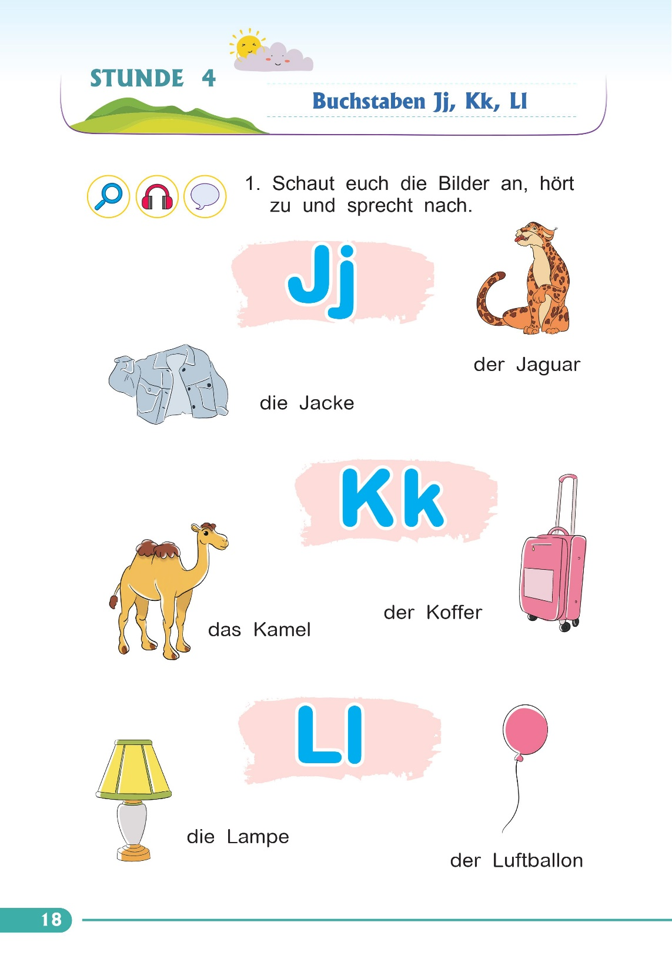
Die neue Wörter

Slide 8
Ist das …? Das ist …

Slide 9
Eine Übung machen LB. S.19

Slide 10
Hausaufgabe LB. S.19

